Slide 1
程式撰寫：養魚裝置

Slide 2
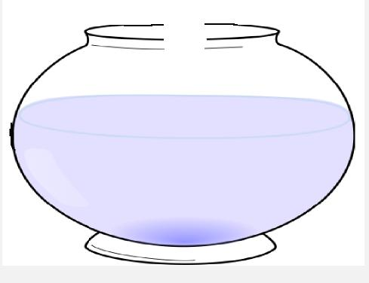
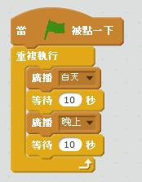
舞台-1
當綠旗被點一下時，【廣播】白天，等待10秒， 【廣播】晚上，等待10秒，重複執行。

Slide 3
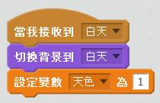
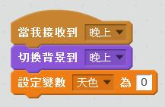
舞台-2
當接收到【廣播】白天時，切換到【背景】白天，將【變數】天色設為1。
當接收到【廣播】晚上時，切換到【背景】晚上，將【變數】天色設為0。

Slide 4
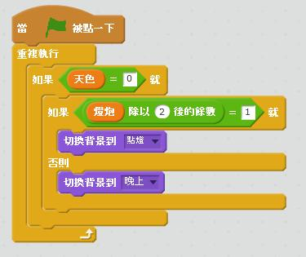
舞台-3
當綠旗被點一下時，重複執行，如果【變數】天色等於0，而且【變數】燈泡除於2的餘數等於1時，切換至【背景】點燈；如果【變數】天色等於0，而且【變數】燈泡除於2的餘數等於0時，切換至【背景】晚上。

Slide 5
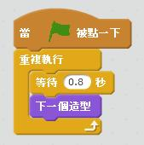
角色：魚-1
當綠旗被點一下時，重複執行，每隔0.8秒，切換一次造型。

Slide 6
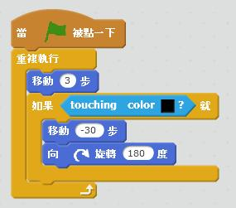
角色：魚-2
當綠旗被點一下時，重複執行，移到3步，如果碰到黑色，後退30步，向右旋轉180度。

Slide 7
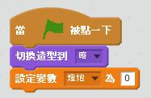
角色：燈炮-1
當綠旗被點一下時，切換到【造型】暗，將【變數】燈炮設定為0。

Slide 8
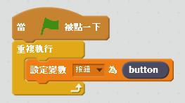
角色：燈炮-2
當綠旗被點一下時，重複執行，將【變數】按鈕設定為PicoBoard按鈕的感測值。

Slide 9
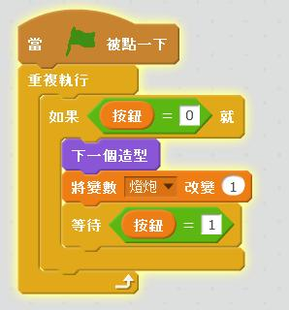
角色：燈炮-3
當綠旗被點一下時，重複執行，如果【變數】按鈕等於0，切換到下一個造型，【變數】燈炮加1，等待【變數】按鈕等於1。

Slide 10
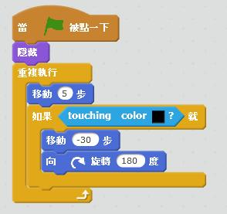
角色：泡泡-1
當綠旗被點一下時，隱藏，重複執行，移動5步，如果碰到黑色，則後退30步，向右旋轉180度。

Slide 11
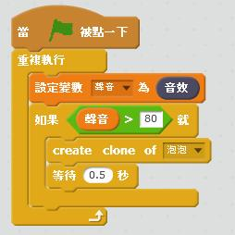
角色：泡泡-2
當綠旗被點一下時，重複執行，將【變數】聲音設為PicoBoard音效的感測值，如果【變數】聲音大於80，產生【角色】泡泡的分身，等待0.5秒。

Slide 12
角色：泡泡-3
當分身產生時，顯示，將顏色特效值改變1～250的隨機數，重複執行，y座標改變10，等待0.1秒，如果y座標大於15 ，刪除分身。

